Slide 1
ΥΓΕΙΑ – ΝΟΣΟΣ – ΑΣΘΕΝΕΙΑ
Βασικές έννοιες
Δρ. Φασόη Γεωργία

Slide 2
Σημαντικές έννοιες
Υγεία
  Η πλήρης σωματική, ψυχική και κοινωνική ευεξία του ανθρώπου και όχι μόνο η απουσία νόσου ή αναπηρίας (Π.Ο.Υ)
Νόσος
  Η παθολογική μεταβολή στη δομή ή τη λειτουργία του σώματος ή του εγκεφάλου (Taylor et.al. 2002)
Ασθένεια
  Η αντίδραση του ατόμου στη νόσο, μια μη φυσιολογική διαδικασία η οποία αλλάζει το επίπεδο λειτουργικότητας του ατόμου (Taylor et.al. 2002)
Notes:
Ορισμός μη ρεαλιστικός
Δεν βοηθάει στην αναγνώριση βαθμίδων υγείας και ασθένειας

Slide 3
Το Συνεχές Υγεία - Ασθένεια
(The health illness continuum)
Σύμφωνα μ' αυτό το πρότυπο, η υγεία είναι μια συνεχώς μεταβαλλόμενη κατάσταση, όπου η ευεξία (βέλτιστη λειτουργική απόδοση) είναι στο ένα άκρο και η ασθένεια που μπορεί να καταλήξει στον θάνατο στο αντίθετο άκρο μιας βαθμολογημένης κλίμακας.
Ο νοσηλευτής θα πρέπει να γνωρίζει ότι ένας ασθενής με χρόνια ασθένεια μπορεί σε δεδομένη στιγμή να τοποθετεί τον εαυτό του σε διαφορετικά σημεία της κλίμακας, τα οποία εξαρτώνται από το πόσο καλά πιστεύει ότι διατηρεί τη λειτουργικότητα του στα πλαίσια της ασθένειας.

Slide 4
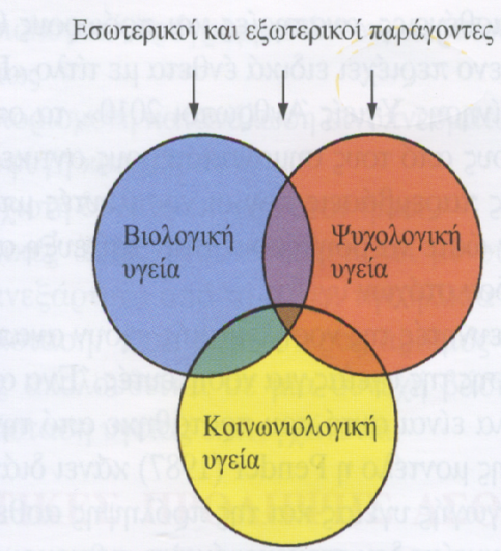
Υγεία ορίζεται το επίπεδο ευημερίας ενός ατόμου. Αποτελεί μια κατάσταση κατά την οποία το άτομο πασχίζει να επιτύχει τις βέλτιστες δυνατότητες του
Η υγεία παριστάνει τη βιολογική, ψυχολογική και κοινωνιολογική κατάσταση του ατόμου. Η βιολογική αναφέρεται στη δομή των ιστών και (φυσική) κατάσταση οργάνων του σώματος, καθώς και στις βιοχημικές λειτουργίες και αλληλεπιδράσεις που συμβαίνουν στο σώμα. Η ψυχολογική κατάσταση περιλαμβάνει τη διάθεση, τα συναισθήματα, καθώς και την προσωπικότητα του ατόμου. Η κοινωνιολογική (κοινωνική) κατάσταση αναφέρεται στις αλληλεπιδράσεις μεταξύ του ατόμου και του περιβάλλοντος.

Slide 5
Προτεραιότητες για την Προαγωγή της Υγείας σύμφωνα με
τον WHO :
Προώθηση της κοινωνικής ευθύνης για την υγεία: ανάληψη ευθύνης από τον
δημόσιο και τον ιδιωτικό τομέα ώστε να μην διακυβεύεται η υγεία.
Αύξηση των επενδύσεων για την ανάπτυξη της υγείας: πολυτομεακή
προσέγγιση με επιπλέον πόρους για εκπαίδευση, κατοικία, υπηρεσίες υγείας
με βάση τις ανάγκες συγκεκριμένων ομάδων (γυναικών, παιδιών,
ηλικιωμένων, φτωχών και περιθωριοποιημένων πληθυσμών).
Εδραίωση και διεύρυνση συνεργασιών για την υγεία: πολυτομεακές
συνεργασίες με κοινό στόχο την προστασία της κοινωνικής ευεξίας και της
υγείας.
Αύξηση του δυναμικού της κοινότητας και ενδυνάμωση του ατόμου:
βελτίωση δεξιοτήτων και ικανοτήτων των ατόμων και των κοινωνιών να
αναλαμβάνουν δράση οι ίδιοι, μέσα από πρακτική εκπαίδευση, εξάσκηση και
πρόσβαση σε διαθέσιμες υπηρεσίες.
Εξασφάλιση υποδομής για την προαγωγή της υγείας: νέοι μηχανισμοί
χρηματοδότησης σε τοπικό, εθνικό και παγκόσμιο επίπεδο, και ανάπτυξη
κινήτρων για κυβερνητικούς και μη-κυβερνητικούς οργανισμούς,
εκπαιδευτικά ιδρύματα, και για τον ιδιωτικό τομέα.

Slide 6
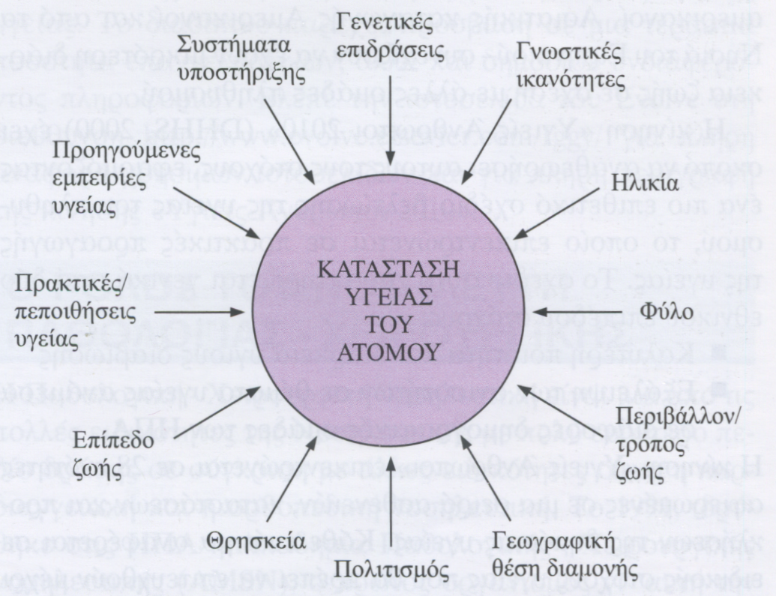
Παράγοντες που επηρεάζουν την υγεία

Slide 7
Αιτίες νοσημάτων
Γενετικά κληρονομούμενες διαταραχές
Διαταραχές ανάπτυξης που προέρχονται από έκθεση σε παράγοντες όπως ιούς ή χημικά κατά την εγκυμοσύνη
Βιολογικοί παράγοντες ή τοξίνες
Φυσικοί παράγοντες, όπως θερμοκρασία, χημικά, ραδιενέργεια
Γενικευμένη αντίδραση ιστών σε τραυματισμούς ή ερεθισμό
Φυσιολογικές και συναισθηματικές αντιδράσεις στο στρες
Υπερβολική ή ανεπαρκής παραγωγή σωματικών εκκρίσεων (ορμόνες, ένζυμα κλπ)

Slide 8
Παράγοντες που επηρεάζουν την υγεία στην κοινότητα
Ιδρύματα και υπηρεσίες υγείας
Στέγαση / ασφάλεια
Υποδομές (σχολεία / παιδικοί σταθμοί)
Καθαριότητα
Βιομηχανικές και μη ζώνες
Ατμοσφαιρική μόλυνση
Υγιεινή των τροφίμων
Υπηρεσίες αγωγής υγείας
Ψυχαγωγία
Μείωση εγκληματικότητας / χρήσης τοξικών ουσιών

Slide 9
Διάκριση μεταξύ των όρων: νόσος (disease), αρρώστια (illness) και ασθένεια (sickness)
Η νόσος είναι μια ιατροβιολογική έννοια και αναφέρεται σε παθολογικές αλλαγές στο σώμα.
Η αρρώστια εκφράζει την υποκειμενική εμπειρία της νόσου, όταν αυτή προκαλεί ανεπιθύμητες ενοχλήσεις στον ανθρώπινο οργανισμό (λειτουργικές διαταραχές, πόνο, κακουχία, εξάντληση) και περιλαμβάνει τα αισθήματα που σχετίζονται με τις αλλαγές στο σώμα και τις συνέπειές τους.
Η ασθένεια σηματοδοτεί μια κατάσταση κοινωνικής δυσλειτουργίας, όταν εξαιτίας της αρρώστιας ο κοινωνικός ρόλος του ατόμου στις επαγγελματικές ή κοινωνικές του δραστηριότητες, διαταράσσεται και επιβάλλεται ο περιορισμός του κοινωνικά ή χωροταξικά, στο σπίτι ή στο νοσοκομείο.

Slide 10
Νόσος
Ασθένεια
συνήθως είναι αντιληπτή ή μετρήσιμη αυστηρά ατομική και υποκειμενική.

Slide 11
ΠΑΡΑΓΟΝΤΕΣ ΠΟΥ ΕΠΗΡΕΑΖΟΥΝ ΤΗΝ ΠΡΟΣΩΠΙΚΗ ΑΝΤΙΛΗΨΗ ΤΟΥ ΑΤΟΜΟΥ ΓΙΑ ΤΗΝ ΥΓΕΙΑ ΚΑΙ ΤΗ ΝΟΣΟ
ΠΕΡΙΒΑΛΛΟΝ
ΚΟΙΝΩΝΙΚΕΣ ΣΥΝΘΗΚΕΣ
ΠΟΛΙΤΙΚΕΣ ΣΥΝΘΗΚΕΣ
ΠΟΛΙΤΙΣΜΙΚΕΣ ΚΑΤΑΒΟΛΕΣ / ΚΟΥΛΤΟΥΡΑ
ΠΡΟΣΩΠΙΚΑ ΧΑΡΑΚΤΗΡΙΣΤΙΚΑ / ΙΔΙΟΤΗΤΕΣ

Slide 12
ΔΙΑΣΤΑΣΕΙΣ ΤΗΣ ΥΓΕΙΑΣ
Ολιστική υγεία (holistic health)
είναι μία διαφορετική φιλοσοφία
προσέγγισης της υγείας που βλέπει τον άνθρωπο ως ολοκληρωμένη οντότητα και
όχι μεμονωμένα, όταν νοσεί δηλαδή κάποιο όργανο ή σύστημα του ανθρώπινου
οργανισμού. Η ολιστική υγεία είναι συνάρτηση τριών παραμέτρων: σωματική υγεία, ψυχική υγεία, συναισθηματική υγεία.

Slide 13
Σωματική υγεία
Η κατάσταση σύμφωνα με την οποία όλα τα μέρη του σώματος είναι άθικτα ανατομικά και εκτελούν τις λειτουργίες τους τέλεια και αρμονικά.

Slide 14
Ψυχική υγεία
Ο Karl Menninger ορίζει τη ψυχική υγεία ως «τη προσαρµογή των ανθρώπων στο κόσµο και στους συνανθρώπους τους µε το µέγιστο της αποτελεσµατικότητας και της ευτυχίας».
O ορισµός του WHO για την Ψυχική Υγεία, είναι ο ακόλουθος «Ψυχική υγεία είναι η κατάσταση της συναισθηµατικής
ευεξίας, όπου το άτοµο µπορεί να ζει και να εργάζεται µε άνεση µέσα στην κοινότητα και να ικανοποιείται από τα προσωπικά του χαρακτηριστικά επιτεύγµατα». Στον ορισµό αυτό σκόπιµα δίνεται έµφαση στη λειτουργικότητα του ατόµου µέσα στα πλαίσια της κοινότητας. Τονίζεται έτσι ότι το άτοµο δεν ζει µόνο του, αλλά σε ένα ευρύτερο κοινωνικό χώρο, σε συµβίωση και συνλειτουργία µε άλλους συνανθρώπους του και ότι η ψυχική του υγεία εξαρτάται σε σηµαντικό βαθµό από το πώς σχετίζεται µε τους άλλους.

Slide 15
Συναισθηματική υγεία
Αναφέρεται στο σύνολο της ψυχολογικής ευεξίας.
Περιλαμβάνει τον τρόπο που νιώθει το άτομο για τον εαυτό του, την ποιότητα των σχέσεων αλλά και την ικανότητα να διαχειρίζεται τα συναισθήματα του όπως και να ξεπερνά τις δυσκολίες.

Slide 16
ΔΕΙΚΤΕΣ ΥΓΕΙΑΣ ΠΛΗΘΥΣΜΟΥ (Θετικοί/Αρνητικοί)
1. Το προσδόκιμο επιβίωσης (Life Expectancy = LE)
2. Ο αδρός δείκτης γεννητικότητας ή ακαθάριστο ποσοστό γεννητικότητας (Crude Birth Rates = CBR)
3. Ο δείκτης ολικής γονιμότητας (Total Fertility Rate = TFR)
4. Ο δείκτης νοσηρότητας [δείκτες επιπολασμού (Prevalence) και οι δείκτες επίπτωσης (Incidence)].
5. Ο δείκτης θνησιμότητας (Mortality Rate = MR)

